Slide 1

ỦY BAN NHÂN DÂN QUẬN PHÚ NHUẬN
TRƯỜNG TIỂU HỌC NGUYỄN ĐÌNH CHÍNH
TOÁN LỚP 4
NÀM
TỰ KIỂM TRA

Slide 2
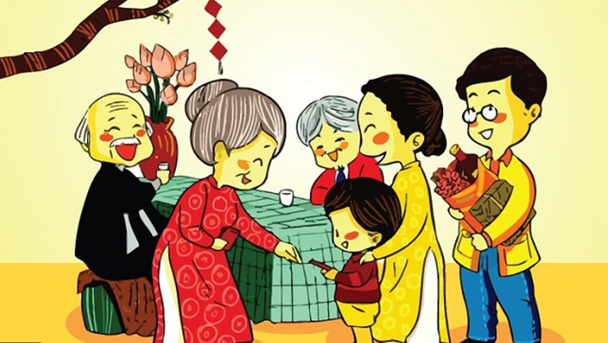

Chuẩn bị:
Giấy nháp, bút, thước, êke.
Sách toán, vở bài tập toán
Khởi động: Hát bài “Ngày Tết quê em”

Slide 3
Thứ Hai, ngày 11 tháng 1 năm 2022
Toán
TỰ KIỂM TRA

Slide 4
Phần 1: Mỗi bài tập dưới đây có nêu kèm theo một số câu trả lời A, B, C, D (là đáp số, kết quả tính…). Hãy khoanh vào chữ đặt trước câu trả lời đúng.
Kết quả của phép cộng 572863 + 280192 là:
A. 852 955
B. 853 955
C. 853 055
D. 852 055
2. Kết quả của phép trừ 728035 – 49382 là:
A. 678 753
B. 234 215
C. 235 215
D. 678 653

Slide 5
3. Kết quả của phép nhân 237 × 42 là:
A. 1312
B. 1422
C. 9954
D. 8944
4. Kết quả của phép chia 9776 :47 là:
A. 28
B. 208
C. 229 (dư 13)
D. 1108
5. Số thích hợp để viết vào chỗ chấm của 3m² 5dm² =…….. dm² là:
A. 35
B. 350
C. 305
D. 3050

Slide 6
Phần 2:
Ba hình chữ nhật (1), (2), (3) có cùng chiều dài và có cùng chiều rộng, xếp lại thành một hình vuông có cạnh 12 cm (xem hình dưới đây).
Viết tiếp vào chỗ chấm:
A
B
a) Cạnh BM vuông góc với các cạnh:
(1)
BA, CD, HK, MN
D
C
b) Cạnh AB song song với các cạnh:
(2)
CD, HK, MN
K
H
c) Diện tích hình vuông ABMN là:
(3)
12 × 12 = 144 cm²
N
12 cm
M
d) Diện tích hình chữ nhật (1), (2), (3) là:
144 : 3 = 48 cm²

Slide 7
2. Một đội công nhân trong 2 ngày sửa được 3450m đường. Ngày thứ nhất sửa được ít hơn ngày thứ hai 170m đường. Hỏi mỗi ngày đội đó sửa được bao nhiêu mét đường ?
Giải
? m
}
Ngày 1:
? m
170 m
3450 m
Số mét đường ngày thứ nhất sửa được là:
(3450 – 170) : 2 = 1640 (m)
Số mét đường ngày thứ hai đội công nhân sửa được là:
(3450 + 170) : 2 = 1810 (m)
Đáp số: ngày thứ nhất: 1640 m
ngày thứ hai : 1810 m
Ngày 2:

